Slide 1
Notes:
¡RECUERDEN TOMAR ASISTENCIA utilizando el link a Google Forms que recibieron!

Slide 2
¡Bienvenidas/os a
Data Science!

Slide 3
¿Cómo anduvieron?
Actividad: Data Science en mi vida
Repaso: Sistemas de recomendación
Break
Hands-on training
Cierre
Notes:
Agenda de la clase:
¿Cómo anduvieron? (15 minutos)
Data Science en mi vida (30 minutos)
Repaso: Sistemas de recomendación (30 minutos)
Break (15 minutos)
Hands-on training: Sistemas de recomendación (70 minutos)
Cierre (5 minutos)

Slide 4


¿Dónde estamos?
Notes:
Mentores / Tutores: si quieren, pueden mostrar el plan de estudios y el cronograma de encuentros para profundizar sobre los contenidos y temas a ver en cada encuentro / semana: https://docs.google.com/presentation/d/1yJ6Sp8zOjxyOxCHEJ4Se9xZebvY4RxmlpP0sNvlZscU/edit#slide=id.g6d7104af44_0_217

Slide 5
¿Cómo anduvieron?
Notes:
Preguntamos si tienen dudas o comentarios de la clase anterior. Podemos poner en común el notebook de la clase anterior.

Slide 6
Actividad:
Data Science en mi vida
Notes:
Mentores/as & Tutores/as: esta actividad está pensada para esta etapa de la carrera porque consideramos que los/as estudiantes ya adquirieron los conocimientos fundamentales en un flujo de DS con ML.
El objetivo es que en lo posible todos los estudiantes puedan presentar la consigna de la diapositiva siguiente.
El formato será el siguiente:
Cada primer encuentro de la semana —idealmente con la presencia del/de la tutor/a— 2 o 3 alumnos/as deberán presentar la consigna de la diapositiva siguiente.
Los encuentros en los que habrá esta actividad son 5 en total: el 33, 35, 37, 39, 41

Slide 7
Data Science en mi vida
¡Preparen sus charlas relámpago!
En 7 minutos con 7 slides comparte con tus compañeros:
En qué problemas estás aplicando lo aprendido en Data Science y cómo lo estás haciendo.
O bien, en qué problemas te gustaría aplicar Data Science y cómo lo harías.
¡Elige algún tema o proyecto que te interese y relaciónalo con lo aprendido!

Slide 8
IMPORTANTE
Si no lo hicieron, bajar el siguiente dataset:
https://www.kaggle.com/netflix-inc/netflix-prize-data
Notes:
Mentores/as: tengan el dataset en un pendrive por las dudas.

Slide 9
Repaso: Sistemas de Recomendación

Slide 10
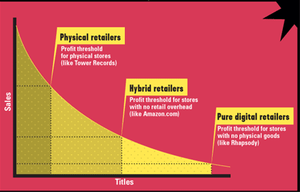
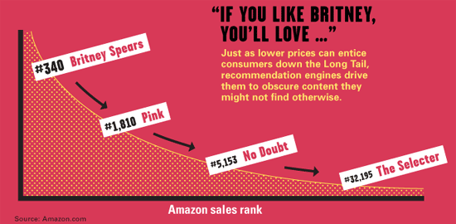
The long tail
Ejemplo: Into Thin Air y Touching Void

Slide 11
Matriz de utilidad
Existen usuarios e ítems. Los usuarios prefieren algunos ítems por sobre otros
Ejemplo: Usuarios de Netflix y Películas. De 1 a 5 estrellas.
 | P1 | P2 | P3 | P4 | P5 | P6 | ... | P_{m}
Usuario 1 | 5 | 4 |  |  | 2 |  | ... | 1
Usuario 2 | 2 | 1 |  | 5 |  |  | ... | 5
Usuario 3 |  | 1 | 5 |  | 4 | 3 | ... | 2
Usuario 4 | 4 |  |  | 2 | 1
... | ... | ... | ... |  |  |  | ...
Usuario n | 1 | 2 | 5 |  | 5 |  | ... | 3

Slide 12
Matriz de utilidad
Existen usuarios e ítems. Los usuarios prefieren algunos ítems por sobre otros
Ejemplo: Usuarios de Netflix y Películas. De 1 a 5 estrellas.
 | P1 | P2 | P3 | P4 | P5 | P6 | ... | P_{m}
Usuario 1 | 5 | 4 | ? | ? | 2 | ? | ... | 1
Usuario 2 | 2 | 1 | ? | 5 | ? | ? | ... | 5
Usuario 3 | ? | 1 | 5 | ? | 4 | 3 | ... | 2
Usuario 4 | 4 | ? | ? | 2 | 1 | ? | ... | ?
... | ... | ... | ... | ... | ... | ... | ... | ...
Usuario n | 1 | 2 | 5 | ? | 5 | ? | ... | 3

Slide 13
Matriz de utilidad
El objetivo del sistema de recomendación es poblar la matriz de utilidad
Existen usuarios e ítems. Los usuarios prefieren algunos ítems por sobre otros
Ejemplo: Usuarios de Netflix y Películas. De 1 a 5 estrellas.
 | P1 | P2 | P3 | P4 | P5 | P6 | ... | P_{m}
Usuario 1 | 5 | 4 | ? | ? | 2 | ? | ... | 1
Usuario 2 | 2 | 1 | ? | 5 | ? | ? | ... | 5
Usuario 3 | ? | 1 | 5 | ? | 4 | 3 | ... | 2
Usuario 4 | 4 | ? | ? | 2 | 1 | ? | ... | ?
... | ... | ... | ... | ... | ... | ... | ... | ...
Usuario n | 1 | 2 | 5 | ? | 5 | ? | ... | 3

Slide 14
Matriz de utilidad
Existen usuarios e ítems. Los usuarios prefieren algunos ítems por sobre otros
Ejemplo: Usuarios de Netflix y Películas. De 1 a 5 estrellas.
Ejemplo: Netflix tiene 150 millones suscriptores, 5 mil películas. La matriz tiene 750000000000 espacios, de los cuales la mayoría están vacíos.
Ejemplo: Netflix tiene 150 millones suscriptores, 5 mil películas. La matriz tiene 750000000000 espacios, de los cuales la mayoría están vacíos.
Cuando buscamos recomendar, interesa más recomendar ítems que van a gustar que aquellos que no van a gustar.

Slide 15
Matriz de utilidad
Existen usuarios e ítems. Los usuarios prefieren algunos ítems por sobre otros
Ejemplo: Usuarios de Netflix y Películas. De 1 a 5 estrellas.
Ejemplo: Netflix tiene 150 millones suscriptores, 5 mil películas. La matriz tiene 750000000000 espacios, de los cuales la mayoría están vacíos.
Ejemplo: Netflix tiene 150 millones suscriptores, 5 mil películas. La matriz tiene 750000000000 espacios, de los cuales la mayoría están vacíos.
Cuando buscamos recomendar, interesa más recomendar ítems que van a gustar que aquellos que no van a gustar.
En algunos casos, interesa mover a los usuarios del mainstream a la cola

Slide 16
Matriz de utilidad
Existen usuarios e ítems. Los usuarios prefieren algunos ítems por sobre otros
Ejemplo: Usuarios de Netflix y Películas. De 1 a 5 estrellas.
Ejemplo: Netflix tiene 150 millones suscriptores, 5 mil películas. La matriz tiene 750000000000 espacios, de los cuales la mayoría están vacíos.
Ejemplo: Netflix tiene 150 millones suscriptores, 5 mil películas. La matriz tiene 750000000000 espacios, de los cuales la mayoría están vacíos.
Cuando buscamos recomendar, interesa más recomendar ítems que van a gustar que aquellos que no van a gustar.
En algunos casos, interesa mover a los usuarios del mainstream a la cola
Algunas veces, ni siquiera hay calificaciones, solamente si vio o no (o escuchó, leyó, compró, etc.).

Slide 17
Matriz de utilidad
Existen usuarios e ítems. Los usuarios prefieren algunos ítems por sobre otros
Ejemplo: Usuarios de Netflix y Películas. De 1 a 5 estrellas.
Ejemplo: Netflix tiene 150 millones suscriptores, 5 mil películas. La matriz tiene 750000000000 espacios, de los cuales la mayoría están vacíos.
Ejemplo: Netflix tiene 150 millones suscriptores, 5 mil películas. La matriz tiene 750000000000 espacios, de los cuales la mayoría están vacíos.
Cuando buscamos recomendar, interesa más recomendar ítems que van a gustar que aquellos que no van a gustar.
En algunos casos, interesa mover a los usuarios del mainstream a la cola
Algunas veces, ni siquiera hay calificaciones, solamente si vio o no (o escuchó, leyó, compró, etc.).
El objetivo del sistema de recomendación es poblar la matriz de utilidad de una manera inteligente y bajo los requisitos que imponga cada entorno

Slide 18
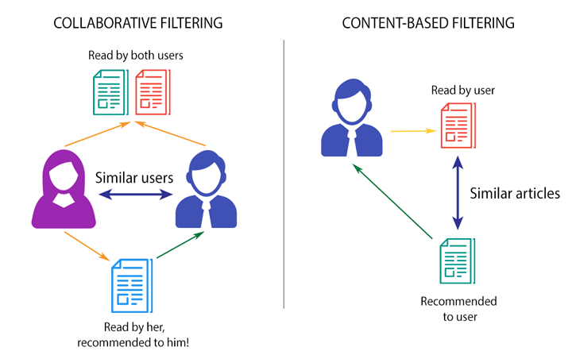
Tipos de Sistemas de Recomendación

Slide 19
Sistemas de recomendación · Tipos
 | ¿Cómo? | Ventaja | Desventaja / Problema
Basado en contenidos | Recomienda ítems con características similares a los que el usuario consumió (y, preferiblemente, indicó que le gustaban). | Basta con conocer los ítems para comenzar a recomendar | 1) calcular la similitud entre dos ítems puede ser una tarea difícil y muy costosa. En la mayoría de los casos hay que obtener atributos. 2) Suele recomendar ítems que no son novedosos para el usuario
Filtro colaborativo | Recomienda ítems basadas en medidas de similaridad entre ítems y/o usuarios. | No necesita conocer los ítems, en principio alcanza con la información de la matriz de utilidad | Necesito la matriz de utilidad
Pensarlo como problema de clasificación | Podemos entrenar un clasificador para cada usuario |  | Pocas calificaciones por usuario
Híbridos | Combinar lo mejor de varios mundos

Slide 20
Sistemas de recomendación · Tipos
 | ¿Cómo? | Ventaja | Desventaja / Problema
Basado en contenidos | Recomienda ítems con características similares a los que el usuario consumió (y, preferiblemente, indicó que le gustaban). | Basta con conocer los ítems para comenzar a recomendar | 1) calcular la similitud entre dos ítems puede ser una tarea difícil y muy costosa. En la mayoría de los casos hay que obtener atributos. 2) Suele recomendar ítems que no son novedosos para el usuario
Filtro colaborativo | Recomienda ítems basadas en medidas de similaridad entre ítems y/o usuarios. | No necesita conocer los ítems, en principio alcanza con la información de la matriz de utilidad | Necesito la matriz de utilidad
Pensarlo como problema de clasificación | Podemos entrenar un clasificador para cada usuario |  | Pocas calificaciones por usuario
Híbridos | Combinar lo mejor de varios mundos
Cold Start
New items have no ratings, new users have no history.

Slide 21
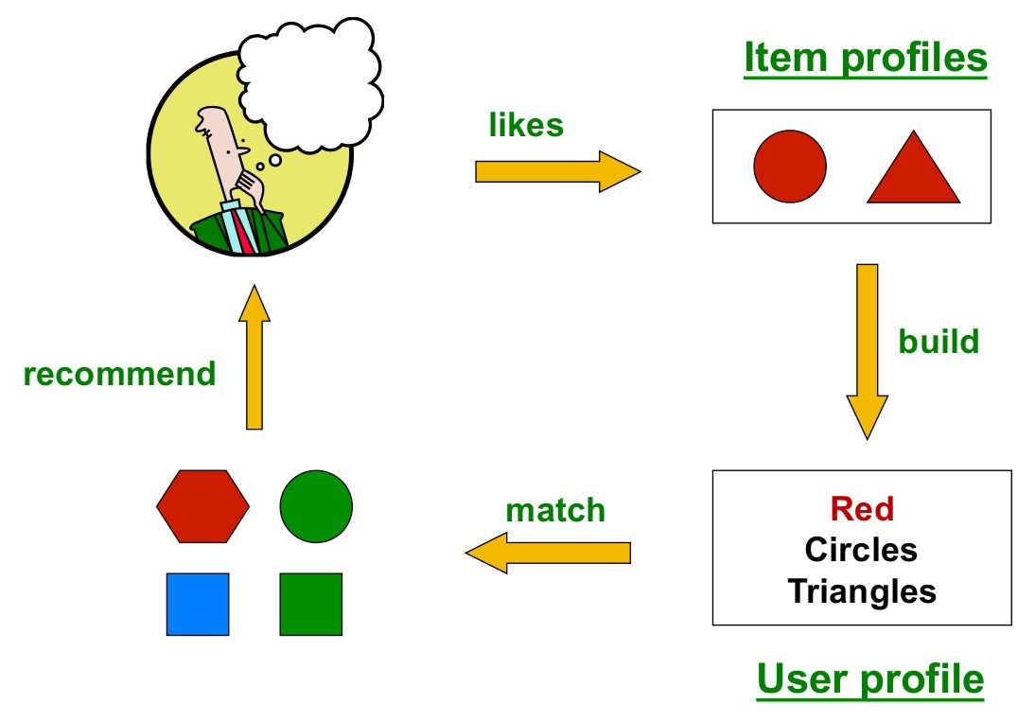
SR · Basado en contenidos

Slide 22
SR · Basado en contenidos
Idea: recomendar ítems al usuario que sean similares a aquellos que puntuó positivamente antes (o, en su defecto, que consumió). Para ello:
Para cada ítem, debemos construir un perfil.
Casos sencillos: información fácilmente disponible. Películas: director, género, actores, año, etc.
Casos no-sencillos. Debemos extraer features de los ítems. Noticias: hay que usar la batería de herramientas de NLP (tf-idf, etc.)
Idealmente, también hay que construir un perfil de qué cosas le gustan al usuario.
Usamos una métrica de distancia para encontrar ítems similares.
Índice Jaccard
Distancia coseno
Recomendamos

Slide 23

SR · Basado en contenidos
No necesitamos información de otros usuarios. (Sin Cold-Start)
Puede recomendar a usuarios con “paladar exquisito” o único
Puede recomendar ítems nuevos o poco populares (basta ver su contenido)
Explicable
Hay que armar el perfil de los ítems. Puede ser difícil encontrar buenos features.
Difícil recomendar a nuevos usuarios.
Puede ser muy específico: no recomienda ítems por fuera perfil del usuario. El usuario puede tener muchos intereses.

Slide 24
SR · Filtro colaborativo
 | P1 | P2 | P3 | P4 | P5 | P6 | ... | P_{m}
Usuario 1 | 5 | 4 |  |  | 2 |  | ... | 1
Usuario 2 | 2 | 1 |  | 5 |  |  | ... | 5
Usuario 3 |  | 1 | 5 |  | 4 | 3 | ... | 2
Usuario 4 | 4 |  |  | 2 | 1
... | ... | ... | ... |  |  |  | ...
Usuario n | 1 | 2 | 5 |  | 5 |  | ... | 3

Slide 25
SR · Filtro colaborativo
 | P1 | P2 | P3 | P4 | P5 | P6 | ... | P_{m}
Usuario 1 | 5 | 4 | ? | ? | 2 | ? | ... | 1
Usuario 2 | 2 | 1 | ? | 5 | ? | ? | ... | 5
Usuario 3 | ? | 1 | 5 | ? | 4 | 3 | ... | 2
Usuario 4 | 4 | ? | ? | 2 | 1 | ? | ... | ?
... | ... | ... | ... | ... | ... | ... | ... | ...
Usuario n | 1 | 2 | 5 | ? | 5 | ? | ... | 3

Slide 26
SR · Filtro colaborativo
Funciona para cualquier tipo de ítem (películas, libros, música, etc.).
Puede recomendar ítems por fuera del perfil del usuario
Necesitamos la matriz de utilidad
La matriz de utilidad está, en general, vacía y es muy grande. Esto trae dificultades computacionales.
No puede recomendar ítems que no hayan sido calificados previamente
Tiende a recomendar ítems populares

Slide 27
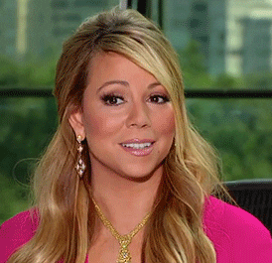
¿Cómo funciona un
filtro colaborativo?
Notes:
Kernels

Slide 28
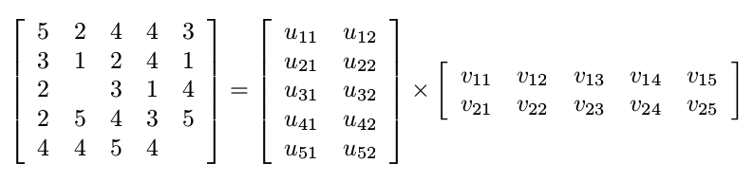
SR · Filtro colaborativo · Descomposición UV
Reducción de dimensionalidad - Descomposición UV

Slide 29
SR · Filtro colaborativo · Descomposición UV
Reducción de dimensionalidad - Descomposición UV
5x5
U: 5x2
V: 2x5

Slide 30
SR · Filtro colaborativo · Descomposición UV
Reducción de dimensionalidad - Descomposición UV
5x5
U: 5x2
V: 2x5
d: lo elegimos, es un hiperparámetro

Slide 31

SR · Filtro colaborativo · Descomposición UV
Reducción de dimensionalidad - Descomposición UV
Buscamos u_{ij} y v_{ij} de forma que cuando multipliquemos las matrices se aproximen bastante a los valores originales. Ej: 5 = u₁₁*v₁₁ + u₁₂*v₂₁

Slide 32
SR · Filtro colaborativo · Descomposición UV
Reducción de dimensionalidad - Descomposición UV
Buscamos u_{ij} y v_{ij} de forma que cuando multipliquemos las matrices se aproximen bastante a los valores originales. Ej: 5 = u₁₁*v₁₁ + u₁₂*v₂₁
Para completar los lugares vacíos, simplemente ponemos lo que de la multiplicación de la derecha. Ej: = u₃₁*v₁₂ + u₃₂*v₂₂

Slide 33
SR · Filtro colaborativo · Descomposición UV
Reducción de dimensionalidad - Descomposición UV
¿Cómo encontramos los valores para U y V?
Necesitamos una métrica para minimizar. En general, RMSE para los valores no nulos de la matriz.
Empezamos en algún lugar al azar.
Buscamos el mínimo de la función de costo
¡ Es el problema que resuelve el descenso por gradiente !

Slide 35
Hands-on
training

Slide 36
Hands-on
training
DS_Encuentro_41_Sistemas_Recomendacion.ipynb
Este notebook es la continuación del notebook de la clase anterior. Recomendamos trabajar con ese si aún no lo terminaron.

Slide 37
Recordatorio sobre condiciones de aprobación

Slide 38
Proyectos · Condiciones de aprobación
Los/as evaluadores/as considerarán una entrega como Aprobada cuando el/la estudiante haya cumplido satisfactoriamente el 100% de los puntos que pide el checklist (aunque no los haya hecho a todos perfectos).
Caso contrario, el/la evaluador/a considerará la entrega como Para rehacer.
Nota: no hay un límite de iteraciones (el/la estudiante puede tener que rehacer su trabajo todas las veces que sea necesario hasta aprobar).

Slide 39
Completar el notebook de hoy.
Trabajar en la Entrega 06.
Ver el siguiente video: https://www.youtube.com/watch?v=kMXZbDT5vm0
Notes:
Recuerden crear una tarjeta en el Trello para la clase con lo siguiente:
PDF de la clase
Materiales extra que hayan mostrado o hecho en clase (links, bibliografía, artículos)
Recomendamos hacer una reflexión como Equipo Docente para registrar y compartir:
1- ¿Cómo respondió el grupo a las consignas? ¿cómo fue la participación?
2- ¿Cómo fue nuestra performance como equipo?¿todos nos sentimos cómodos en nuestros roles? ¿alguien necesita ayuda para la próxima?
3- ¿Qué nos gustaría mejorar para la clase que viene?

